Slide 1

ИТОГИ I ЧЕТВЕРТИ 8-Б КЛАСС

Slide 2
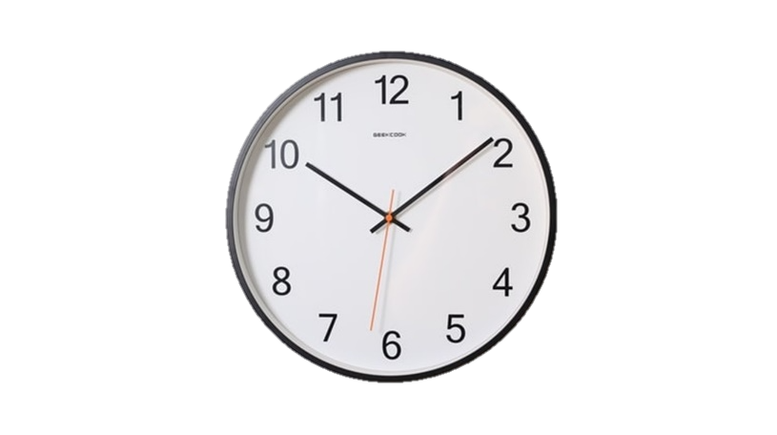
2 четверть – с 05.11.2024г. по 28.12.2024г.
Сроки проведения каникул:
Осенние – с 26.10.2024г. по 04.11.2024г.
05.11.2024 г. – в школу!
Зимние – с 29.12.2024г. по 12.01.2025г.

Slide 3


Slide 4
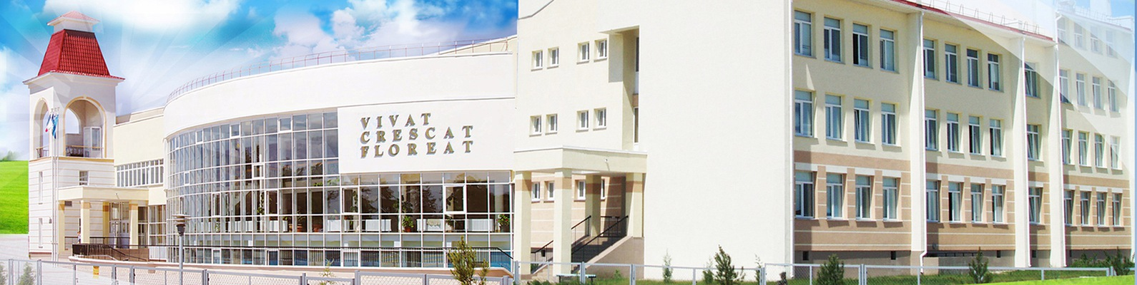
Итоги 1 четверти
В классе 30 обучающихся.

Slide 5
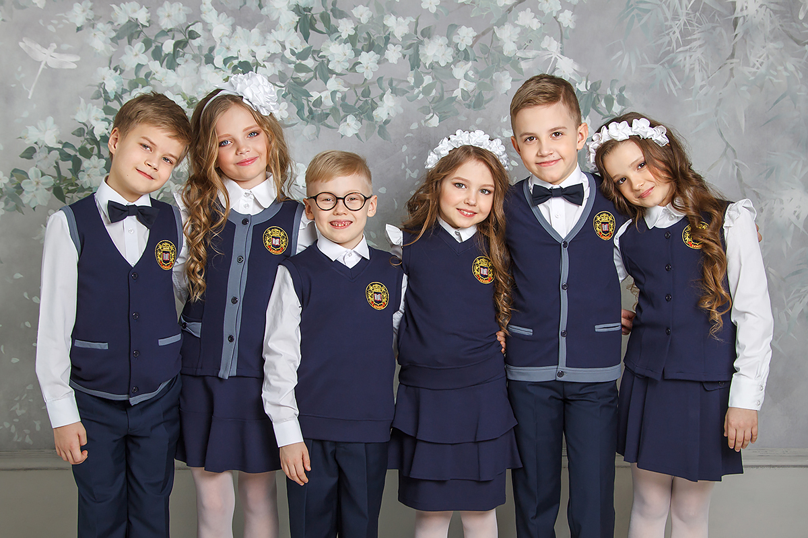


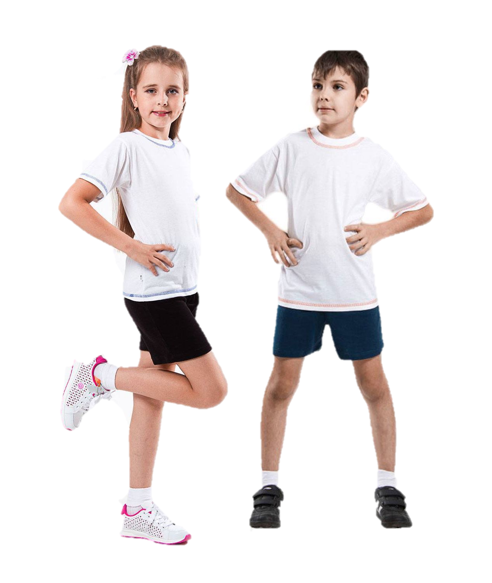
Требования к школьной форме
Notes:
ПРИМЕЧАНИЕ. Чтобы изменить изображения на этом слайде, выберите рисунок и удалите его. Затем нажмите значок вставки рисунка в заполнителе, чтобы вставить собственное изображение.

Slide 6
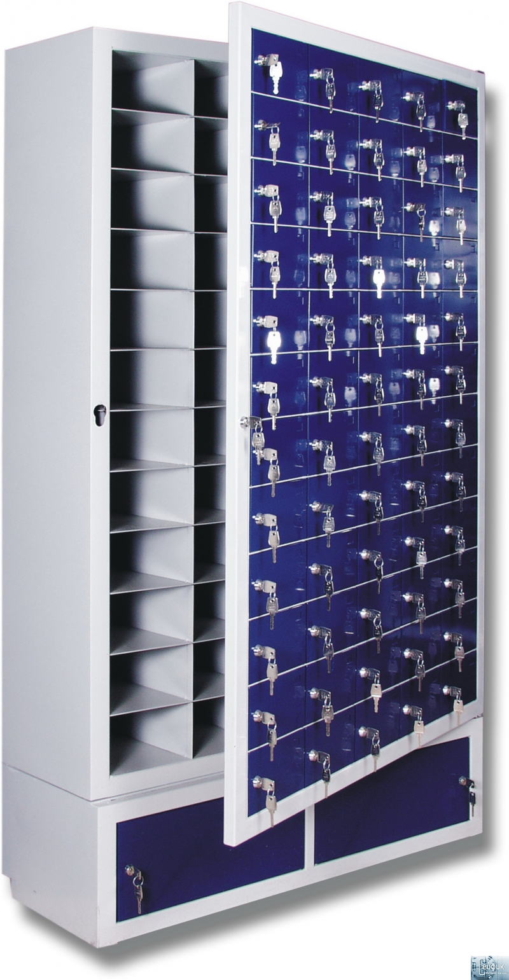

Федеральный закон от 19.12.2023 №618-ФЗ «О внесении изменений в Федеральный закон Об образовании в Российской Федерации».

Slide 7
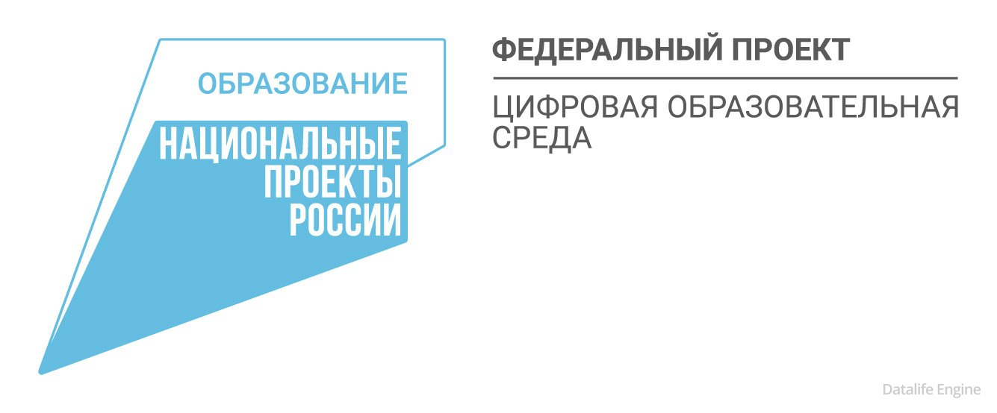

Пропускной режим

Slide 8

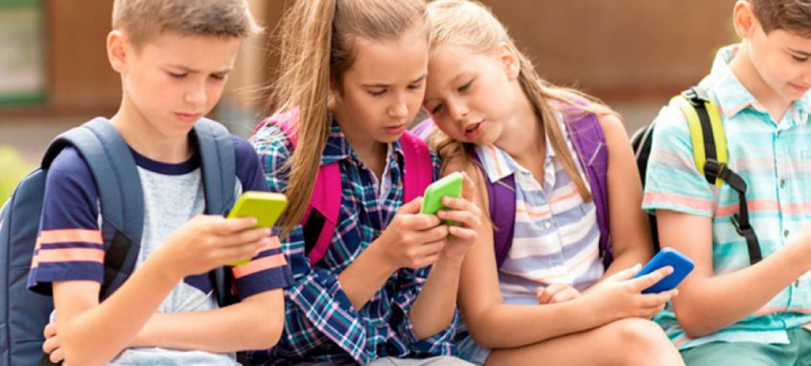
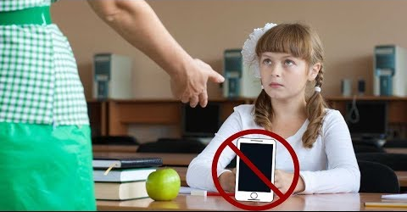
Положение №1.7
Правила внутреннего распорядка
2.2. Обучающиеся обязаны:
2.2.12. использовать время перемен для общения, активного отдыха обучающихся между уроками (занятиями), восполнения их физиологической потребности в двигательной активности с учетом возрастных норм;
2.2.13. для всех участников образовательного процесса предусмотрена целесообразность перевода устройств мобильной связи в режим «без звука» при входе в гимназию (в том числе с исключением использования режима вибрации из-за возникновения фантомных вибраций);
2.2.14. во время образовательного процесса сдавать телефоны в предусмотренные места хранения устройств мобильной связи обучающихся

Slide 9
Положение №2.23 О порядке учета посещаемости обучающимися учебных занятий.
Уважительная причина для опоздания, пропуска, непосещения учебного занятия (дня, недели) - отсутствие в течение указанного учебного времени в связи с:
• медицинскими показаниями;
• обстоятельствами чрезвычайного, непредвиденного характера;
• необходимостью и на основании письменного заявления родителей (законных представителей);
• представлением писем, ходатайств из других учреждений и организаций;
• с разрешения классного руководителя и директора гимназии по приказу.
3.1. Учёт посещаемости учебных занятий ведётся ежедневно на уровне каждого обучающегося, на уровне класса, на уровне гимназии и заключается в следующем:
• если того требуют семейные обстоятельства и родители считают возможным снять своего ребёнка с учебных занятий на непродолжительное время, то они отвечают за жизнь и здоровье своего ребёнка в указанный период, а также берут на себя ответственность за освоение ребёнком учебного материала, изучаемого в этот период; в этом случае родители информируют об этом классного руководителя заявлением об отсутствии обучающегося.

Slide 10

Пропускной режим для родителей
Родители провожают детей до ворот гимназии и на территорию не заходят;
Если родителям нужно пообщаться с администрацией, учителем, классным руководителем, необходимо следовать следующему алгоритму:
— созвониться с педагогом предварительно и договориться о предстоящей встрече во внеурочное время;
— подойти к воротам и позвонить в звонок, объяснить охраннику цель визита;
— после окончания беседы покинуть помещение гимназии.

Slide 11

Положение №2.21 О проведении зарядки
Время проведения зарядки
8 классы – в 08.15
Каждую среду общешкольная зарядка в спортивном зале.
Приход в школу в 08.00
Огромная просьба к родителям!
Не подводите своих детей – приводите их в гимназию вовремя!

Slide 12


Slide 13
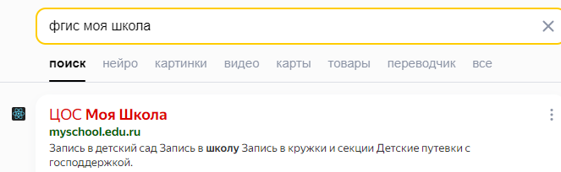
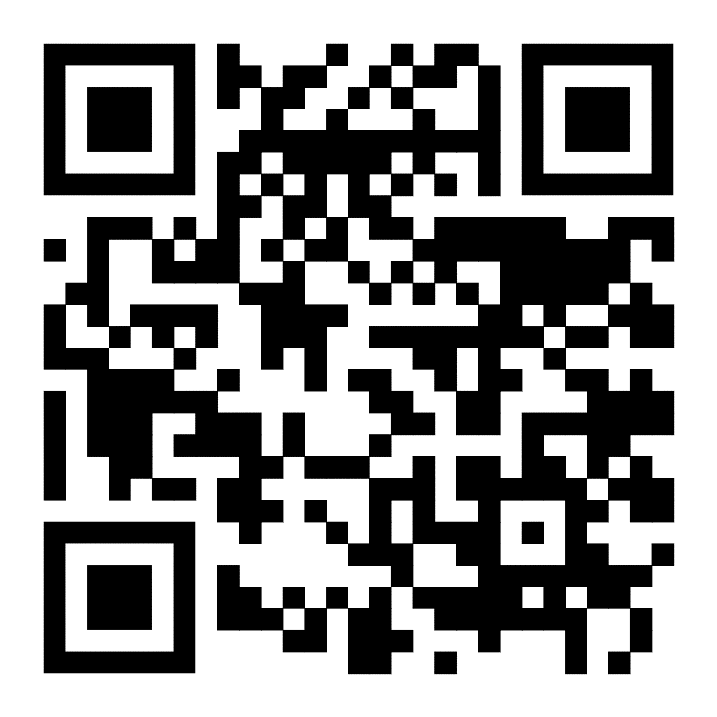
https://myschool.edu.ru/

Slide 14

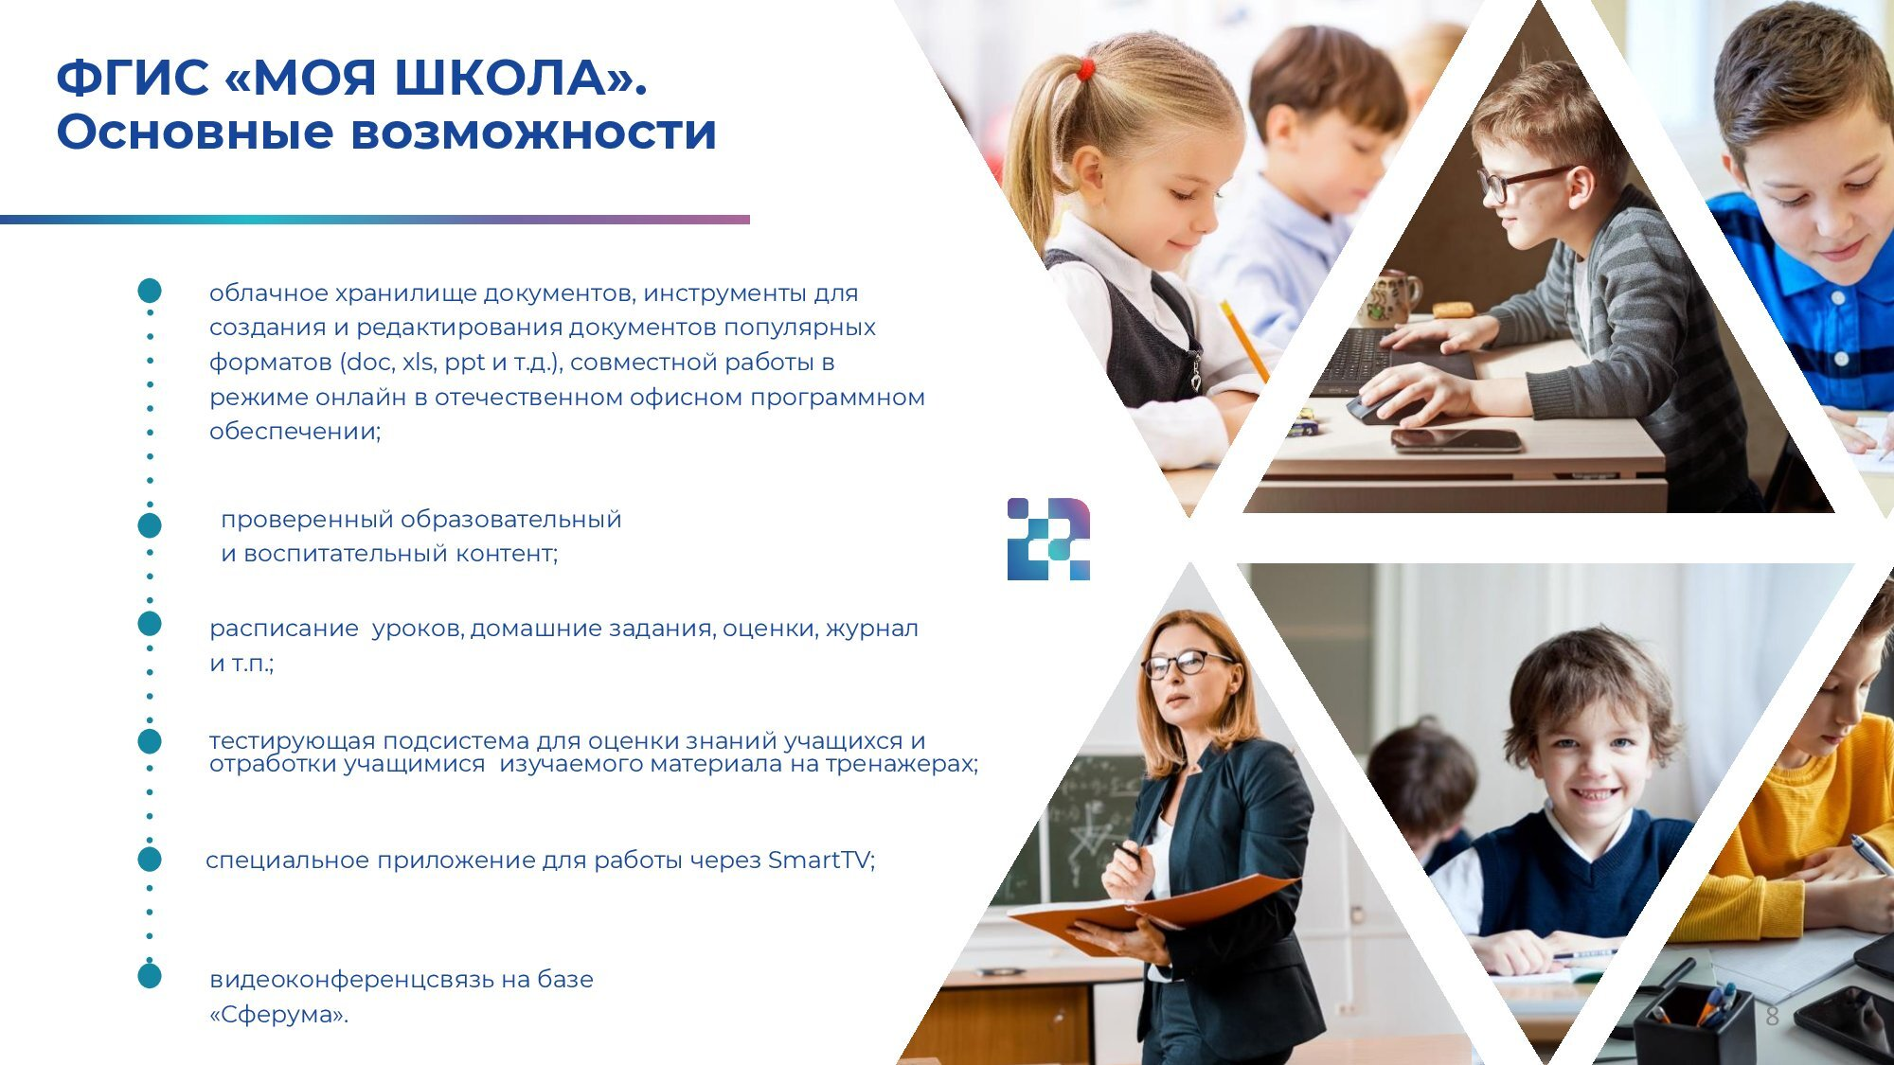

Slide 15
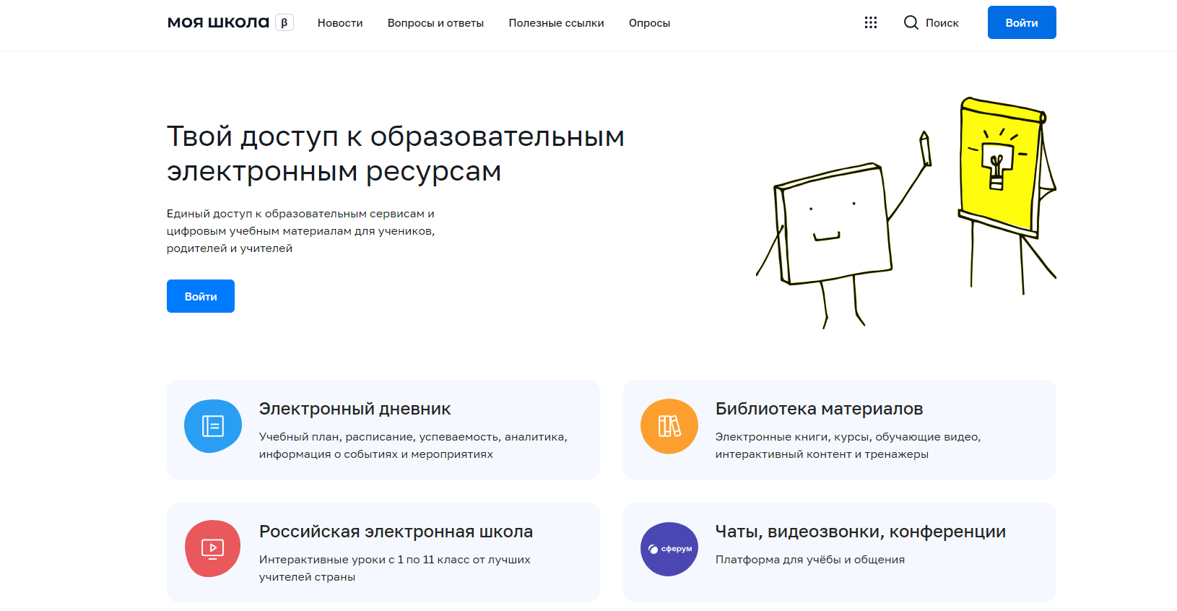

Slide 16
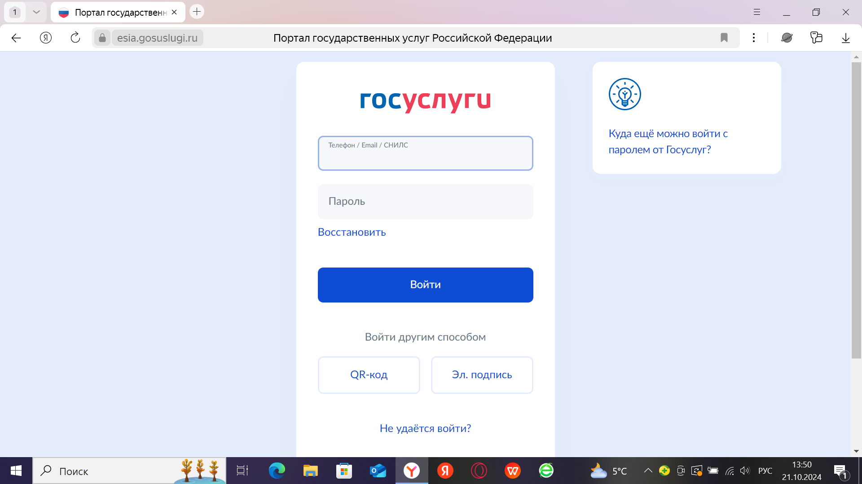

Slide 17
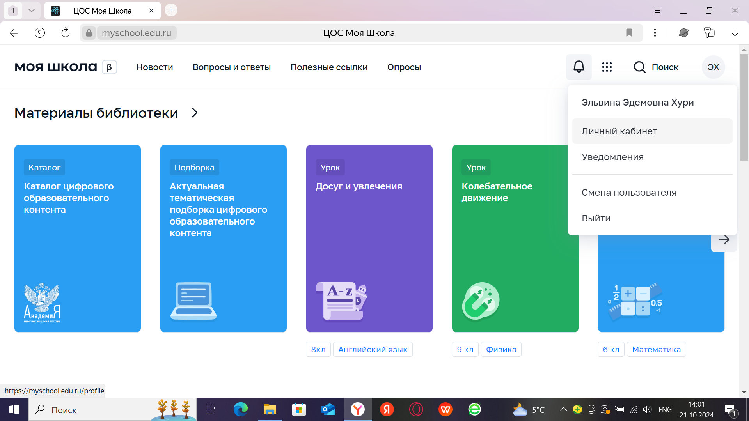
ФИО

Slide 18
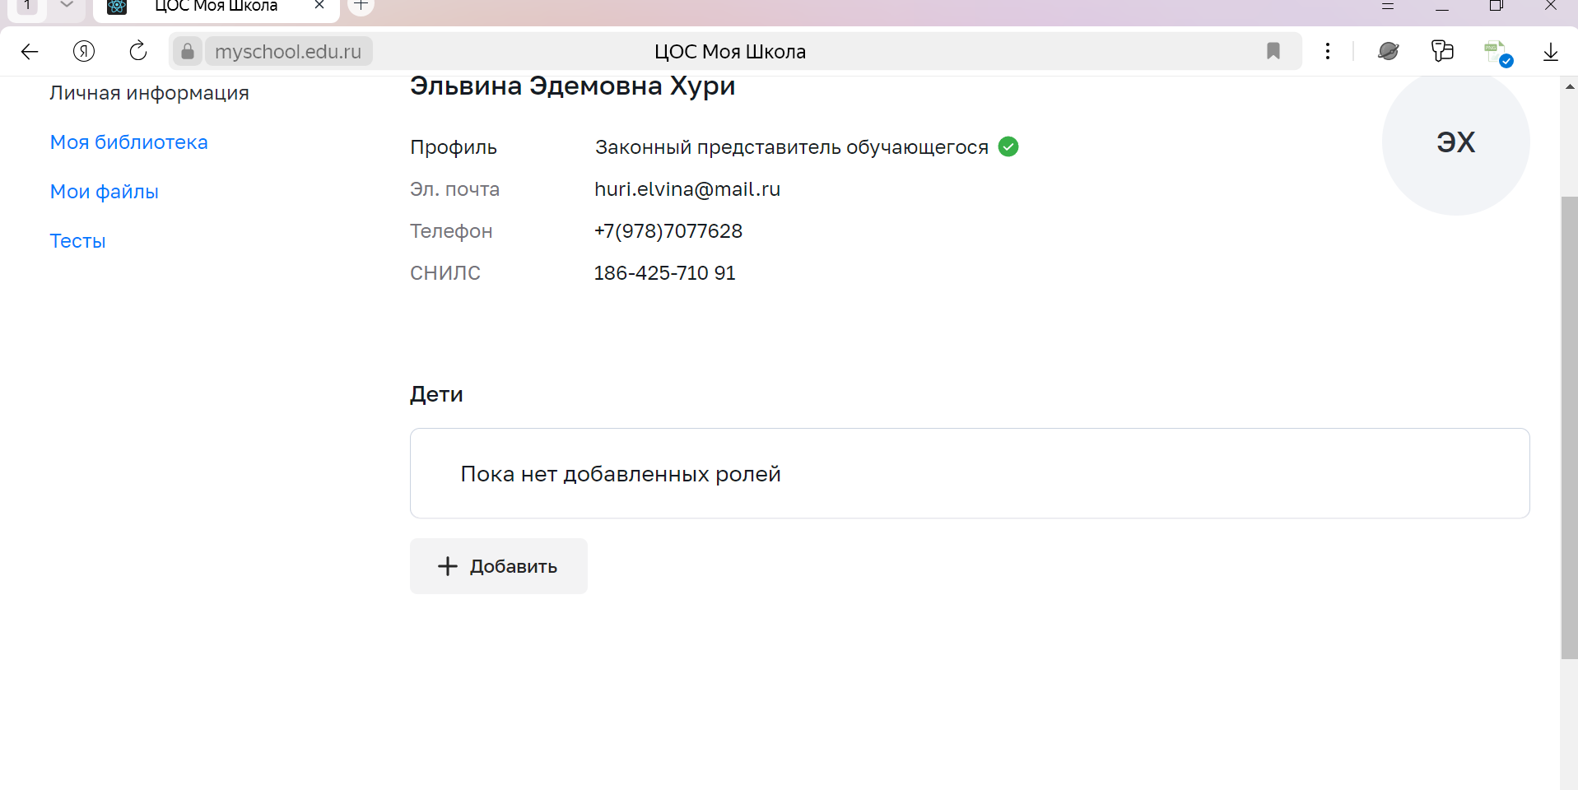
ФИО

Slide 19
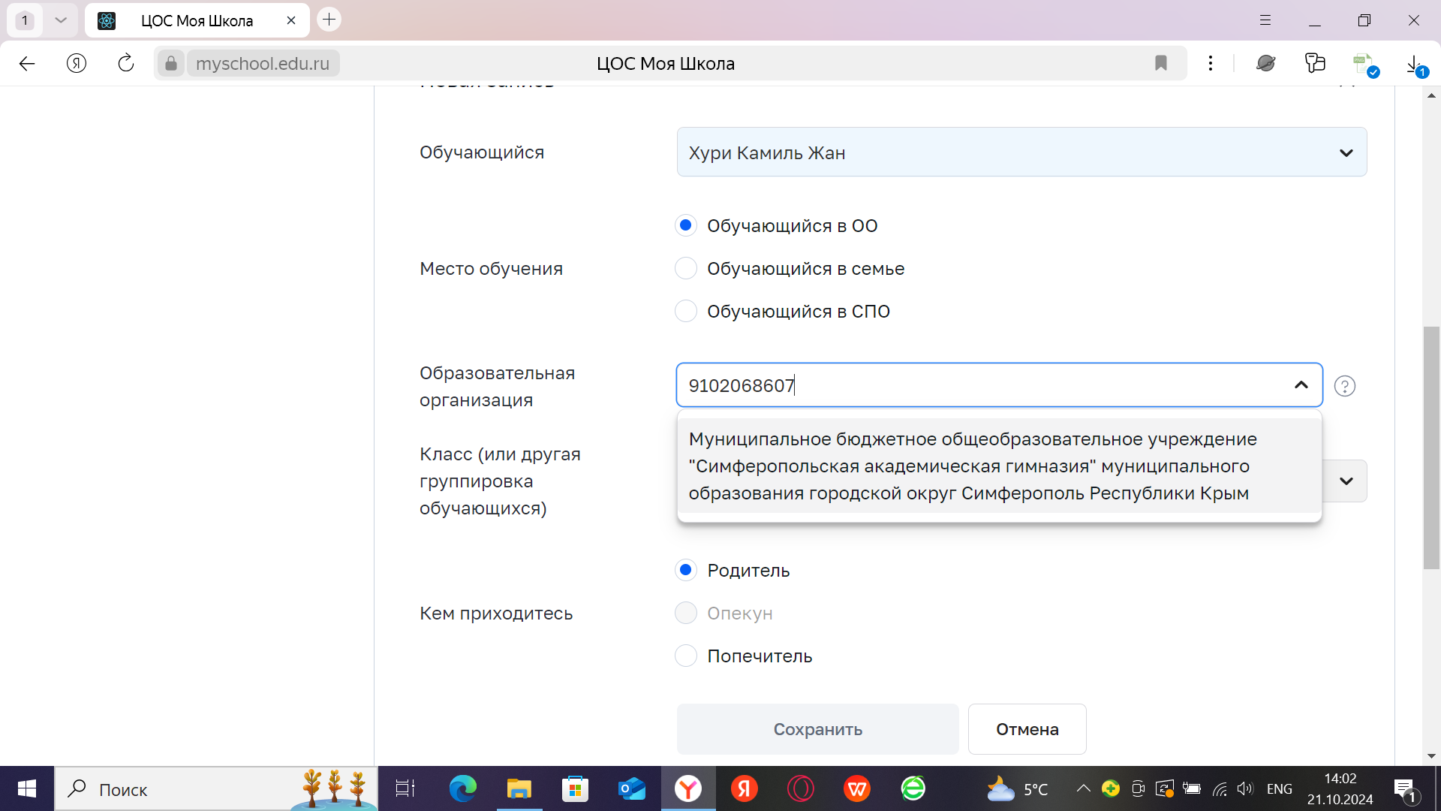

Slide 20
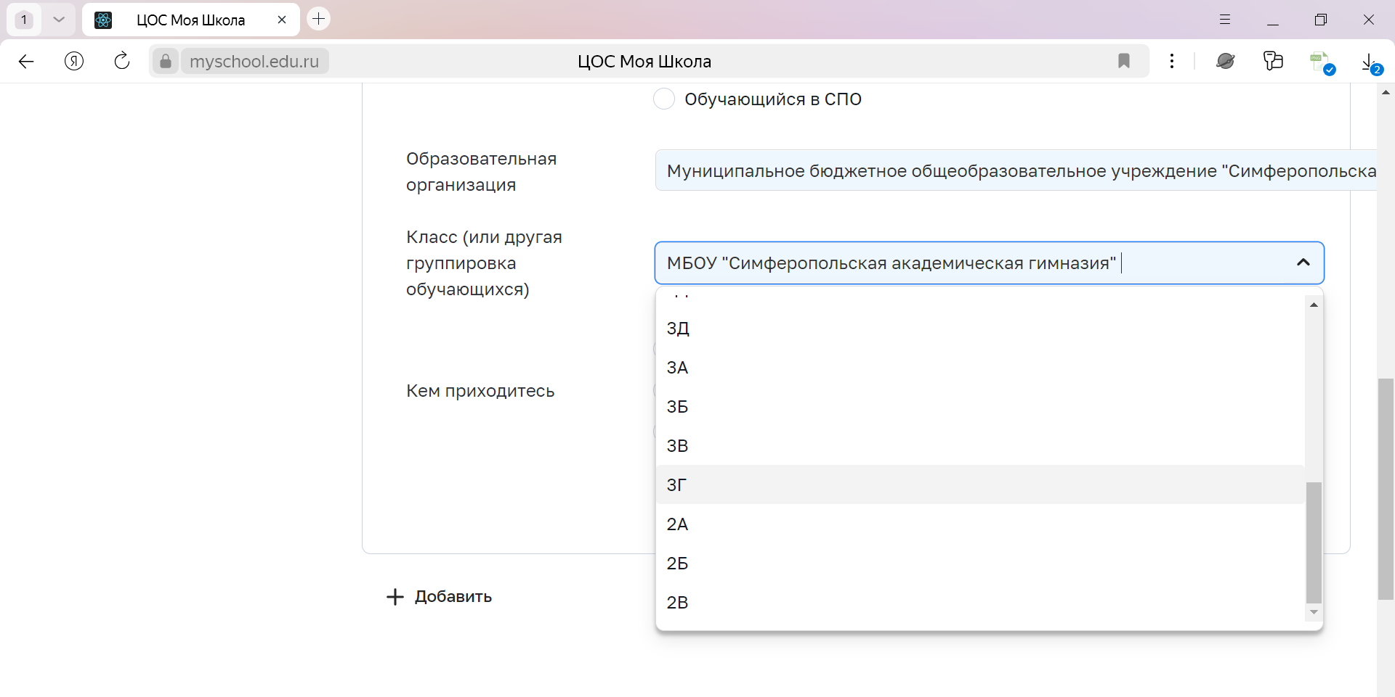

Slide 21
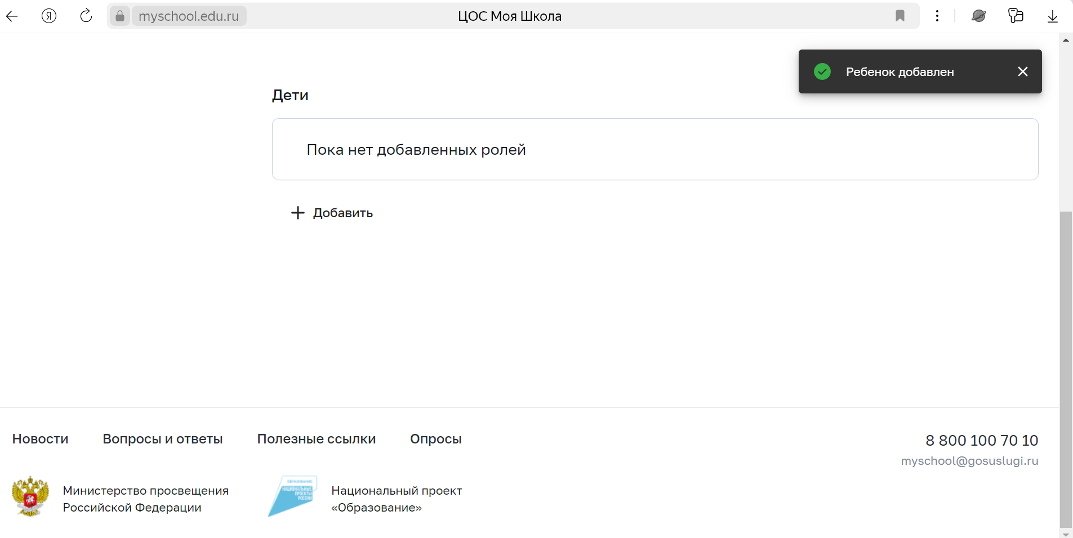

Slide 22
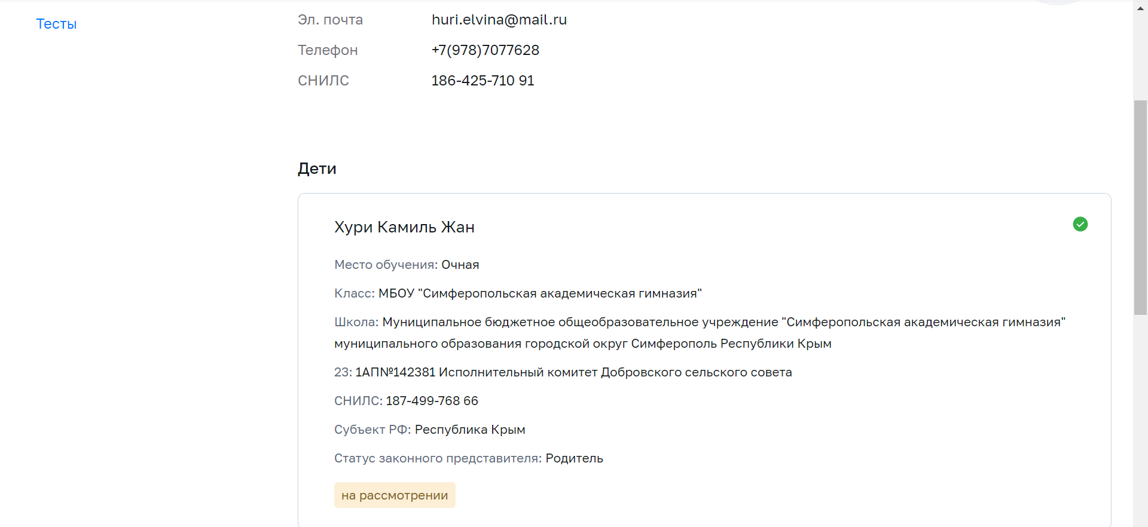

Slide 23
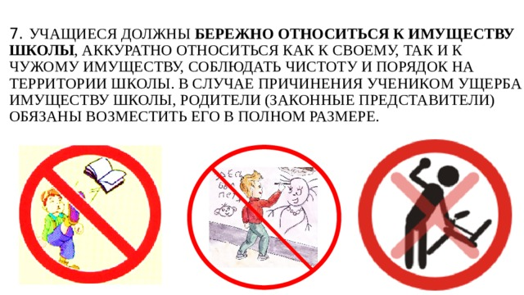

Slide 24



Slide 25


Slide 26
КВАДРОБИНГ
КВАДРОБИНГ (от латинского quattuor — «четыре» и английского aerobics — «аэробика») это направление, предполагающее копирование поведения животных. Данное хобби стало трендом среди детей в возрасте от 7 до 14 лет.
Это увлечение детей может сигнализировать о проблемах в общении, а также о том, что некоторые квадроберы буквально начинают «жить как звери».

Slide 27
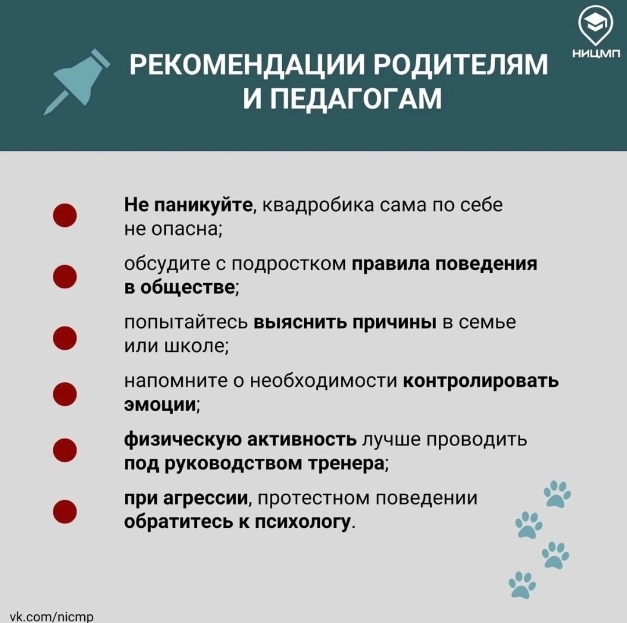

Slide 28
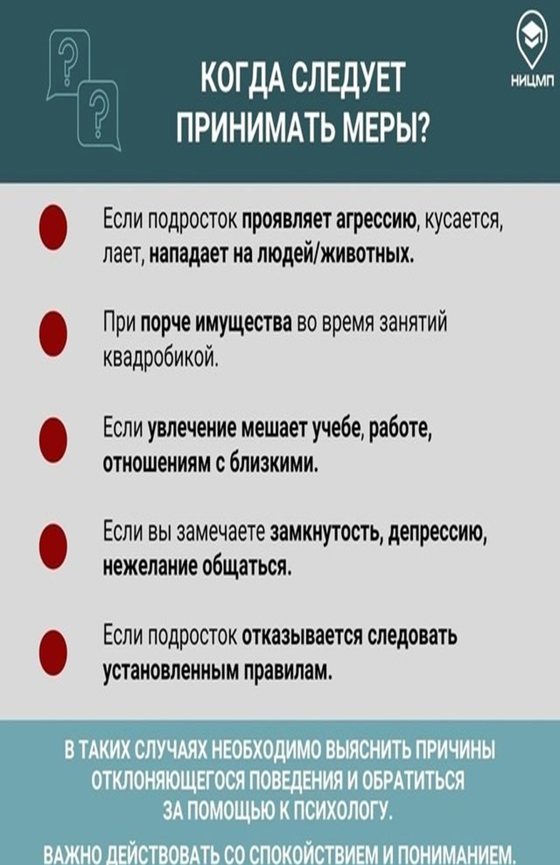

Slide 29

Кто такие дропперы и что грозит за такую «работу»

Slide 30
Дропперы
Дропперы (или дропы) — это подставные лица, которые задействованы в нелегальных схемах по выводу средств с банковских карт россиян. Термин происходит от английского слова drop, что дословно переводится как «бросать, капать».
На дропперов оформляются банковские карты (дроп-карты), через которые телефонные мошенники переводят, а потом обналичивают украденные с других банковских карт средства. Далее деньги зачисляются на другой «пластик» или же через спецсервисы конвертируются в криптовалюту. Это могут делать как сами дропперы, так и их «хозяева». Иногда таких «переводчиков» используют втемную, но, как правило, за «работу» они получают вознаграждение.

Slide 31
Часто дропперами становятся молодые люди. Защитить подростков можно за счет повышения финансовой грамотности, бесед родителей и педагогов с пояснением возможных последствий.
Необходимо разъяснять несовершеннолетним, что незрелость и легкомысленное отношение к финансовым инструментам может стоить очень дорого. И, вступая во взаимоотношения с серьезной кредитной организацией, уже не получится отделаться тем, что «я не знал...», «я больше не буду...».
Отдельно стоит разъяснить ст. 187 УК РФ, которая устанавливает ответственность за изготовление в целях сбыта или сбыт поддельных кредитных либо расчетных карт, а также иных платежных документов, не являющихся ценными бумагами. Уголовная ответственность по ст. 187 УК РФ наступает с 16-летнего возраста.

Slide 32
Некоторые рекомендации по рекомендованному времени ребёнка в интернете в 2024 году:
Дети от 6 до 9 лет. Время за компьютером для учёбы или развлечений должно быть ограничено 20–30 минутами в день.
Дети от 10 до 14 лет. Рекомендованное время за компьютером — до 45 минут в день. При этом важно следить за тем, какие сайты и программы использует ребёнок, а также проводить регулярные беседы о безопасности в интернете. 1
Подростки от 15 до 18 лет. Старшеклассники могут проводить за компьютером до 1–2 часов в сутки. Каждые 30–40 минут стоит делать перерывы, чтобы размять мышцы и дать отдых глазам.

Slide 33
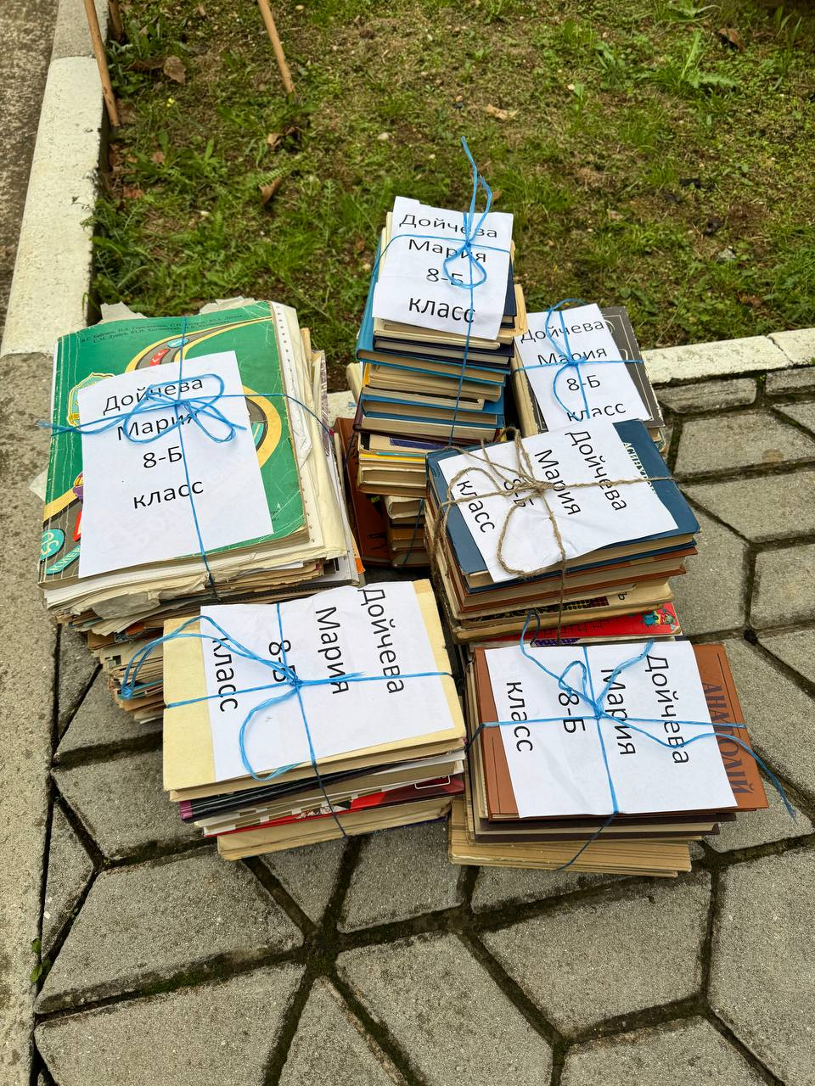
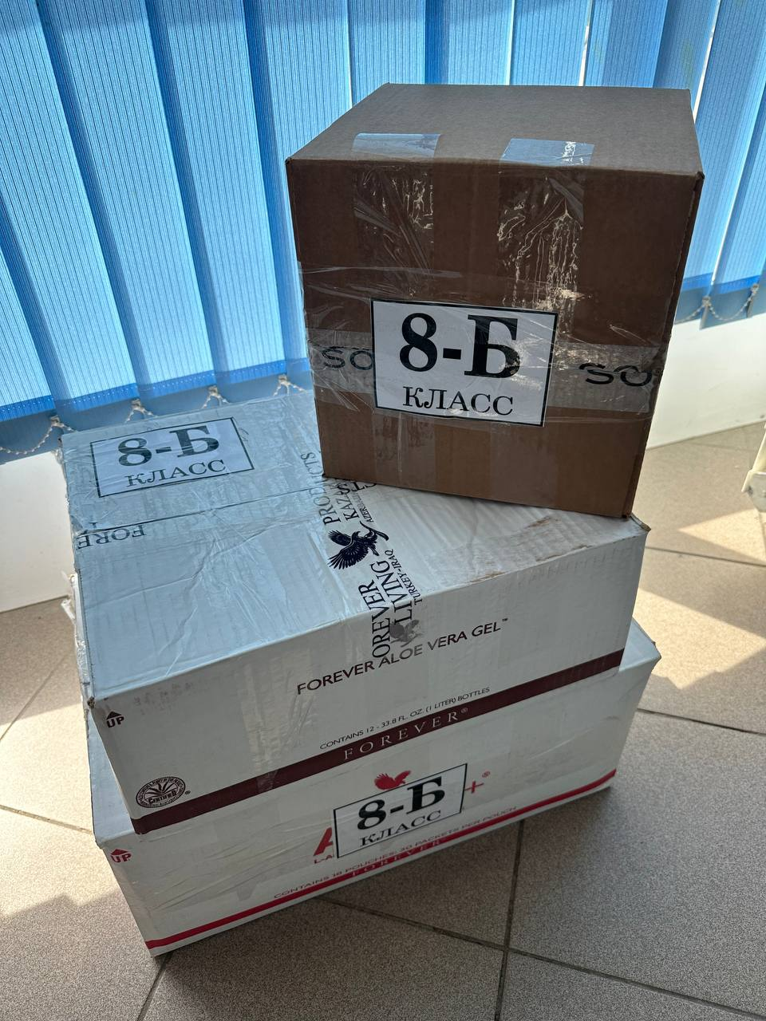

Slide 34
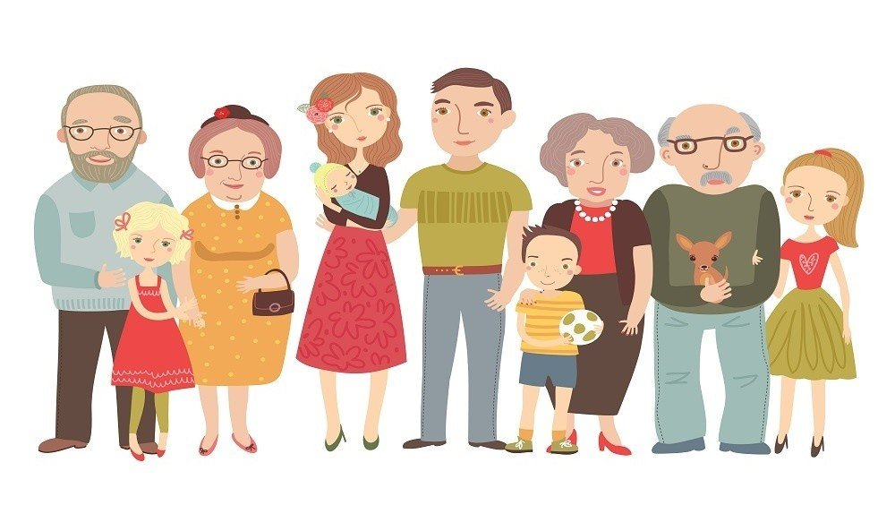
«Воспитывая детей , помните, что вы воспитываете родителей для своих внуков»

Slide 35
ФИО (ГОДЫ ЖИЗНИ)
Подготовка к 80летию Победы.
статус во время ВОВ (звание, фронт, участие в событиях)
ФОТОГРАФИЯ
награды
Родственник гимназиста ____
Или учителя __________

